Slide 1

TDFI102 Introducción a la Programación
Primer Semestre 2020

Slide 2
Objetivos de esta Clase
Introducción a la Programación Orientada al Objeto.
Manejo de Excepciones.
Archivos.

Slide 3
Qué es una Clase, Qué es un Objeto
Notes:
Ya hemos visto que en Python, todas las variables contienen objetos. Ahora, exploraremos en más detalle los conceptos de clase y objeto, y crearemos nuestras propias clases.

Slide 4
Modelamiento y Programación Orientada al Objeto
Contexto
Programa
Problema
Clase
Clase
Entrada
Salida
Entrada
Salida
Clase
Modelamiento
Programación
Entidades
Algoritmo
Notes:
Hasta ahora hemos modelado y representado usando algoritmos, la solución a problemas que deseamos resolver usando el computador. Un algoritmo es una secuencia finita de pasos, con un objetivo específico, y con entradas y salidas. Cuando pensamos en programación orientada al objeto, necesitamos extender nuestro modelamiento al contexto del problema que estamos resolviendo, para identificar las entidades que forman parte de él, y en las que podríamos distribuir la tarea de resolver el problema. A cada entidad relevante para el problema que estamos resolviendo, se representará como una clase en nuestro programa, de forma que la implementación del algoritmo se dividirá en tareas que serán responsabilidad de alguna clase que hayamos construido.

Slide 5
Algoritmos y Orientación al Objeto
Clase 1
Paso 1
Clase 1
Pregunta
Paso 2
Paso 3
Clase 3
No
Sí
Clase 3
Paso 4
Clase 1
Clase 2
Notes:
Seguiremos creando nuestros algoritmos, como lo hemos hecho hasta el momento, pero al momento de pensar como los implementaremos en un programa, tendremos que algunos pasos serán programados dentro de una o varias clases. Crear clases es una estrategia de modularización, más avanzada que la creación de funciones, ya que permite agrupar bajo un concepto común datos y funciones relacionadas con esos datos.

Slide 6
Ventajas de la Programación Orientada al Objeto
Mayor cohesión de nuestros módulos: una clase agrupa datos y funciones relacionadas a esos datos
Los programas representan conceptos de la realidad, lo que facilita su comprensión
Programación
Orientada al
Objeto
Mejor encapsulamiento de la información
Las clases ofrecen más opciones de reutilización que las funciones
Usar clases simplifica el modelamiento y resolución de problemas complejos
Notes:
La programación orientada al objeto, tiene múltiples ventajas, algunas de las cuales veremos a continuación.

Slide 7
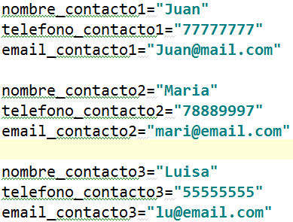
Modelamiento: El concepto de Clase
Agregar
Problema
Administrar una lista de Contactos
Contacto
(Persona)
Nombre
Eliminar
Teléfono
E-mail
Enviar Mensaje
Notes:
Hasta ahora hemos usado las variables con tipos simples, pero veamos un ejemplo en donde el uso de los tipos simples únicamente no es tan práctico. Pensemos en la lista de contactos de un teléfono.
Cada contacto contiene la información de un persona <explicar la clase contacto>
Si yo quisiera almacenar los datos de tres personas, necesitaría 9 variables, lo cual no es práctico, pues no puedo saber a priori cuantos datos voy a querer poner en mi lista de contactos.
Ahora veamos otro aspecto que se complica al manejar las cosas de esta forma, las funciones que se pueden aplicar al contacto para utilizarlo.
Con variables, cuando quisiera realizar una operación con algún contacto, tendría que recibir todos los datos, y en especial aquellos que me permitan identificarlo. Como no puedo saber en qué variable están los datos de un contacto particular tendría que ir variable por variable para buscarlos, y además tendría que recordar como junto todos los datos de un mismo contacto, pues están en variables separadas.
La identificación de los conceptos que nos permiten generar el modelo de un problema, nos permite representar la realidad en el computador, teniendo una equivalencia más estrecha entre conceptos del mundo y las abstracciones que se usan en los programas. Esa es la utilidad de una clase, una clase es un modelo de algún concepto relacionado con el problema que estamos resolviendo con un programa en el computador: En este caso, el contacto podría ser una clase que agrupa los datos de cada persona y las funciones relacionadas a un contacto en una misma entidad, que después puedo usar para crear variables.
Si con las funciones creamos nuestras propias instrucciones, con las clases creamos nuestros propios tipos de datos.

Slide 8
Modelamiento: Clase y Objeto
Contacto
Nombre
Instancia
María
Teléfono
78889997
E-mail
mari@email.com
Clase
(Modelo)
Objeto
(Específico)
Notes:
Cuando creamos un contacto específico, cada uno de los datos del contacto toma un valor determinado y así se crea un ejemplo específico de un contacto. En nuestro celular, crearíamos un contacto nuevo. El modelo de contacto, es lo que se llama una clase. Un ejemplo específico de contacto, como María, sería un objeto. Un objeto es un valor específico de una clase, tal como 7 es un valor específico de número entero. Este valor específico, en el caso de una clase, como contacto, se denomina instancia. María es un objeto, que representa una instancia de la clase contacto.

Slide 9
Clases: Componentes
Contacto
(Persona)
Atributos
Nombre
Teléfono
Clase
E-mail
Métodos
Editar
Crear
Escribir
Mensaje
Notes:
Ahora revisemos de que esta compuesta la definición de una clase:
Podemos distinguir Atributos, que son los datos propias de una instancia de la clase: en el ejemplo del contacto, los atributos serían el nombre, el teléfono y el e-mail
Además de los atributos tenemos los métodos, que son funciones propias de la clase, que operan sobre sus atributos y los cambian,

Slide 10
Identificando Clases en el Enunciado de un Problema
Notes:
Ahora veremos como a partir del enunciado de un problema, podemos identificar las clases que nos permitirán resolverlo.

Slide 11
El problema
Gestión de Préstamos de Biblioteca
La biblioteca de un colegio maneja sus préstamos de libros manualmente, por lo que necesita tu ayuda para crear un pequeño programa que facilite el trabajo de la administración de los libros.
Para cada libro se debe poder registrar un código alfanumérico de identificación único, un número de copia, el autor, el título y la materia del libro.
Debe ser posible que exista más de una copia de cada libro.
Debe ser posible prestar los libros registrando el nombre de la persona que tiene cada copia y la fecha que debe devolverlo.
Debe ser posible registrar la devolución de los libros.
Notes:
Para identificar clases en el enunciado de un problema, usaremos como ejemplo el problema de Gestión de Préstamos en una Biblioteca.

Slide 12
Identificando Clases, Paso 1: Sustantivos
Biblioteca
Colegio
Libro
Objetivo
Gestionar Préstamo de Libros en Biblioteca
Autor
Copia
Persona
Préstamo
Notes:
Lo primero que debemos realizar es identificar claramente el objetivo del algoritmo, y por lo tanto del programa, que tenemos que implementar para resolver nuestro problema.
Una vez realizado esto, debemos identificar en el enunciado las entidades del dominio del problema, las cuales seguramente serán sustantivos. Por ejemplo en nuestro problema tenemos varias entidades que se mencionan:

Slide 13
Identificando Clases, Paso 2: Relevancia al Objetivo
Biblioteca
Colegio
Libro
Objetivo
Gestionar Préstamo de Libros en Biblioteca
Autor
Copia
Persona
Préstamo
Notes:
No todas estas entidades tienen la misma relevancia para el objetivo de nuestro programa, solamente debemos dejar en una segunda etapa, aquellas que claramente tienen relación con el objetivo de lo que tenemos que realizar. En nuestro caso son los Libros, las personas que piden los libros y el préstamo.

Slide 14
Identificando Clases, Paso 3: Cantidad de Atributos (sustantivos)
Libro
Título
Autor
Código
Copias
Objetivo
Gestionar Préstamo de Libros en Biblioteca
Materia
Persona
Rut
Nombre
Préstamo
Persona
Fecha de Término
Libro
Notes:
Ya que tenemos nuestras clases candidatas (las entidades que tienen relación con los objetivos del programa), debemos identificar para cada una de ellas los atributos que debiera tener:

Slide 15
Identificando Métodos: Verbos
Libro
Registrar (Crear)
Prestar
Devolver
?
Persona
No tiene métodos relevantes
Préstamo
No tiene métodos relevantes
Notes:
Ya que tenemos identificados los atributos, identifiquemos ahora los métodos, que en definitiva son las funciones que implementan los pasos del algoritmo, en forma parcial o total. En este proceso de definición de métodos, estamos asignando responsabilidades a cada clases, este es un proceso que involucra la toma de decisiones, ya que puede haber múltiples maneras de establecer el modelo de un problema. En nuestro ejemplo, y probablemente porque no se pide administrar la lista de usuarios de la biblioteca, la clase persona no tiene métodos relevantes. En una situación similar está el préstamo, ya que o se crea o se elimina (de acuerdo a lo definido en nuestro problema). ¿cómo decidimos entonces qué hacemos con estas clases?

Slide 16
Filtrando Clases sin Métodos
Persona
SI
Préstamo
NO
Atributos
Relevantes
>1
Atributos
Relevantes
>1
SI
SI
Representa
Algo
Permanente
Representa
Algo
Permanente
SI
NO
Usarlo
Evita Repetir Código o Información
Usarlo
Evita Repetir Código o Información
SI
NO
Usarlo
Simplifica el Programa
Usarlo
Simplifica el Programa
SI
NO
Notes:
Una forma de decidir si dejar o no la clase, es hacernos una serie de preguntas para cada una de las clases donde tenemos dudas respecto a si es o no buena idea crearlas.

Slide 17
Modelo Final del Problema
Libro
Título
String
Registrar (Crear)
Autor
String
Código
String
Prestar
Copias
Entero
Devolver
Objetivo
Gestionar Préstamo de Libros en Biblioteca
Materia
String
Préstamos
Lista
Persona
Rut
String
Registrar (Crear)
Nombre
String
Notes:
Finalmente tenemos que la clase Libro tendrá la responsabilidad de gestionar los préstamos y devoluciones, ya que contiene el stock de copias de cada título de la biblioteca. Mantendremos la clase persona, pues necesitamos una forma de representar a los usuarios de la biblioteca, a los que se le prestarán los libros.

Slide 18
Modelo Final del Problema
Libro
Título
String
Registrar (Crear)
Autor
String
Código
String
Prestar
Copias
Entero
Devolver
Objetivo
Gestionar Préstamo de Libros en Biblioteca
Materia
String
Préstamos
Lista
¿
?
Buscar
Notes:
Tenemos todo casi listo, pero nos falta asignar la responsabilidad por la búsqueda de libros en la biblioteca.

Slide 19
Modelo Final del Problema
Libro: Un libro
Libro
Buscar
NO
Lo más simple y apropiado
Biblioteca como
Lista de Libros
Buscar
OK
Un Atributo, Un Método
Biblioteca
Buscar
NO
Notes:
Podríamos pensar que es una buena idea asignar esta responsabilidad a la clase libro, pero eso rompería la lógica interna de nuestra clase, ya que cada objeto Libro representa un único libro y sus copias, por lo que no parece razonable que maneje la relación de todos los libros.
La búsqueda parece más un método de la clase biblioteca, entendiendo como biblioteca al conjunto de libros. Pero el problema es que tendríamos que crear una clase que tendría un único método (buscar) y un único atributo (la lista de libros), lo cual por lo menos en este momento parece innecesario.
Cuando programamos orientado al objeto, no es necesario que creemos para cada dato de nuestro problema una clase especial, podemos usar las clases que Python nos provee. En este caso parece suficiente con definir que el conjunto de libros es una lista y que buscar es una función que opera sobre ella.

Slide 20
Modelo Final del Problema
Libro
Título
String
Registrar (Crear)
Autor
String
Código
String
Prestar
Copias
Entero
Devolver
Objetivo
Gestionar Préstamo de Libros en Biblioteca
Materia
String
Préstamos
Lista
Persona
Rut
String
Registrar (Crear)
Nombre
String
Biblioteca como
Lista de Libros
Buscar
Notes:
Ahora si tenemos listo el modelo de nuestro problema.

Slide 21
Creando una Clase: Métodos, Atributos, Constructor
Notes:
Ahora veremos como podemos hacer para crear una clase en la práctica, tomando como ejemplo el modelo que creamos para nuestro problema. En este caso, implementaremos la clase Persona.

Slide 22
Creación de una Clase
Creación del Constructor
Creación
De Métodos
Modelamiento
Definición de Clase
Inicialización de Atributos
Creación
De Getter/Setter

Slide 23

Clase Persona: Definición y Creación del Constructor
Definición
Constructor
__init__
Parámetro
self

Slide 24
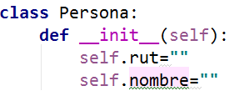
Clase Persona: Inicialización de Atributos
Inicialización usando
self

Slide 25
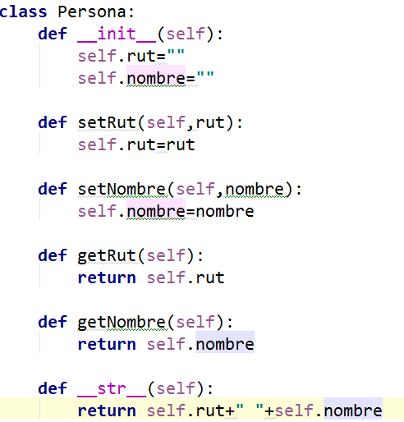
Clase Persona: Creación de Métodos
Getter y Setter
Método __str__
Convierte un objeto de nuestra clase en String
sirve para que str y print funcionen

Slide 26
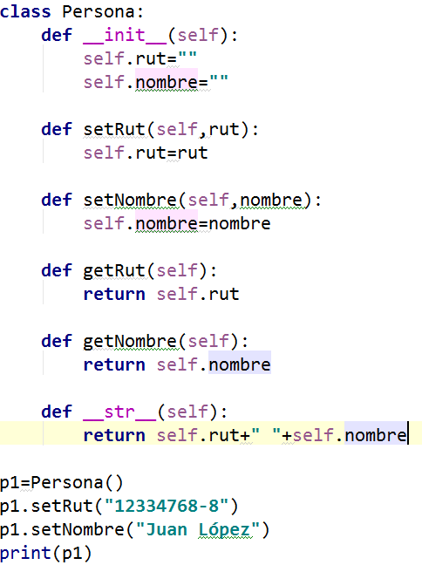

Usando nuestra clase
Creación
Llama al constructor __init__
print
Llama al método __str__

Slide 27
Usando Clases: Manejo de Archivos
Notes:
Hasta ahora hemos creado programas que parten de cero o de un punto fijo cada vez. Pero existen situaciones en donde queremos que nuestro programa tenga una memoria de lo realizado por él a través del tiempo: Por ejemplo, si estamos administrando una biblioteca, no queremos que la lista de libros prestados se borre cada vez que iniciamos nuestro programa. Para manejar este tipo de situaciones, es útil el concepto de archivo.

Slide 28
El Concepto de Archivo
Programa
Entrada
Salida
Interacción Actual
Entrada
Salida
Interacciones Pasadas
“Memoria”
Archivo
Estado Inicial
Notes:
Hemos visto que nuestros programas tienen entradas y salidas, que son fruto de la interacción actual con él. Si queremos que el programa registre las interacciones pasadas, de forma que su estado inicial varíe en la medida que se interactúa con él, necesitamos darle memoria. La forma de dar memoria persistente en el tiempo a nuestros programas es a través del uso de archivos. El archivo se convierte en una fuente de entrada de información de nuestro programa, y también en una forma para que nuestro programa registre la salida de nuestro programa. El archivo permite también almacenar el estado inicial del programa, de forma que no parta desde cero cada vez.

Slide 29
Ciclo de Vida de un Archivo: Leer un Archivo
for linea in archivo:
print(linea)
linea=archivo.readline()
archivo=open(“nombre.txt”,”r”)
lineas=archivo.readlines()
archivo.close()
lineas=list(archivo)
string=archivo.read(n)

Slide 30
Ciclo de Vida de un Archivo: Escribir un Archivo
archivo=open(“nombre.txt”,”w”)
archivo.write(texto)
archivo.close()
archivo=open(“nombre.txt”,”a”)

Slide 31
Ciclo de Vida de un Archivo: Leer y Escribir un Archivo
Instrucciones de Escritura
Instrucciones de Lectura
archivo=open(“nombre.txt”,”r+”)
archivo.close()
posicion=archivo.tell()
archivo.seek(posicion,referencia)
referencia=0, posición actual
referencia=1, inicio del archivo
referencia=2, fin del archivo

Slide 32
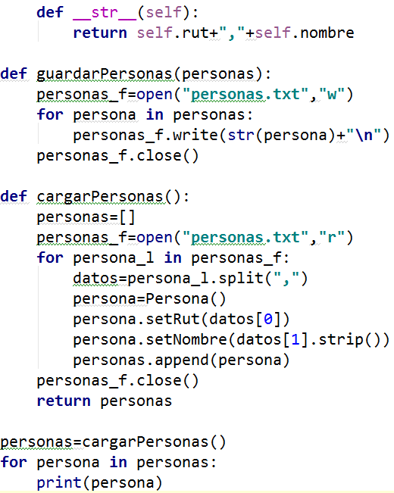


Grabando y Leyendo nuestra Clase Persona
entrada
salida

Slide 33

Ahora veámoslo en vivo
Gestión de Biblioteca Orientada al Objeto

Slide 34
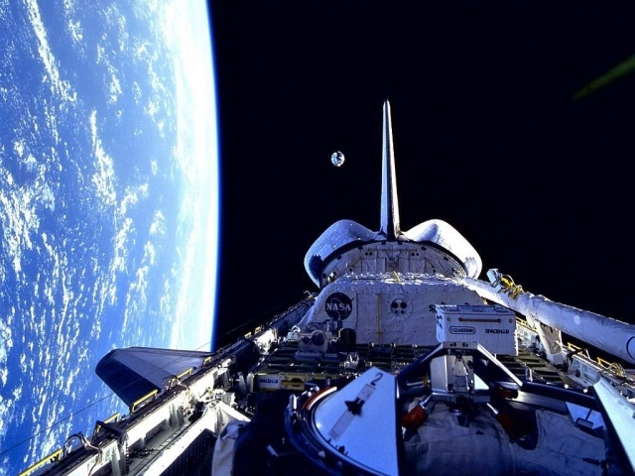
Objetivos de la próxima Clase
Programación Orientada al Objeto Avanzada: Herencia.

Slide 35

Preguntas
¡Muchas Gracias!

